Slide 1
Happy House Project
(부동산 사이트)
SSAFY 5기 광주 5반
팀장 김형중
팀원 조양훈

Slide 2

모자라지만 착한 친구들
김 형 중 조 양 훈

Slide 3
모자라지만 착한 친구들
목차
J S P
1
기획 배경 및 목표
추진 계획
차별화 전략
개발 결과
기대 효과
개발 후기

Slide 4
모자라지만 착한 친구들
기획 배경 및 목표
J S P
2
원하는 지역의 부동산 실거래가격을 파악하여 부동산 시장 안정화에 기여
부동산 구매 전 주변 편의 시설 파악 가능

Slide 5
모자라지만 착한 친구들
추진 계획
J S P
3
20일 | 21일 | 22일 | 23일 | 24일 | 25일 | 26일 | 27일
백엔드설계(전부)
상권 정보 검색
Kakao API(로그인, 지도, 공유)
QnA,공지사항,
게시판
킹형중
(백엔드)
기술 명세서 작성
Front-End Design
보고서 작성
조양훈
(프론트)
Kakao API(지도, 로그인)
Front-End 설계
Front-End Design
보고서 작성

Slide 6
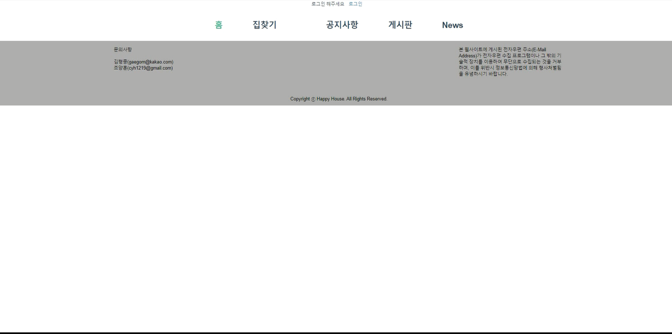
모자라지만 착한 친구들
화면구현( 메인)
J S P

Slide 7
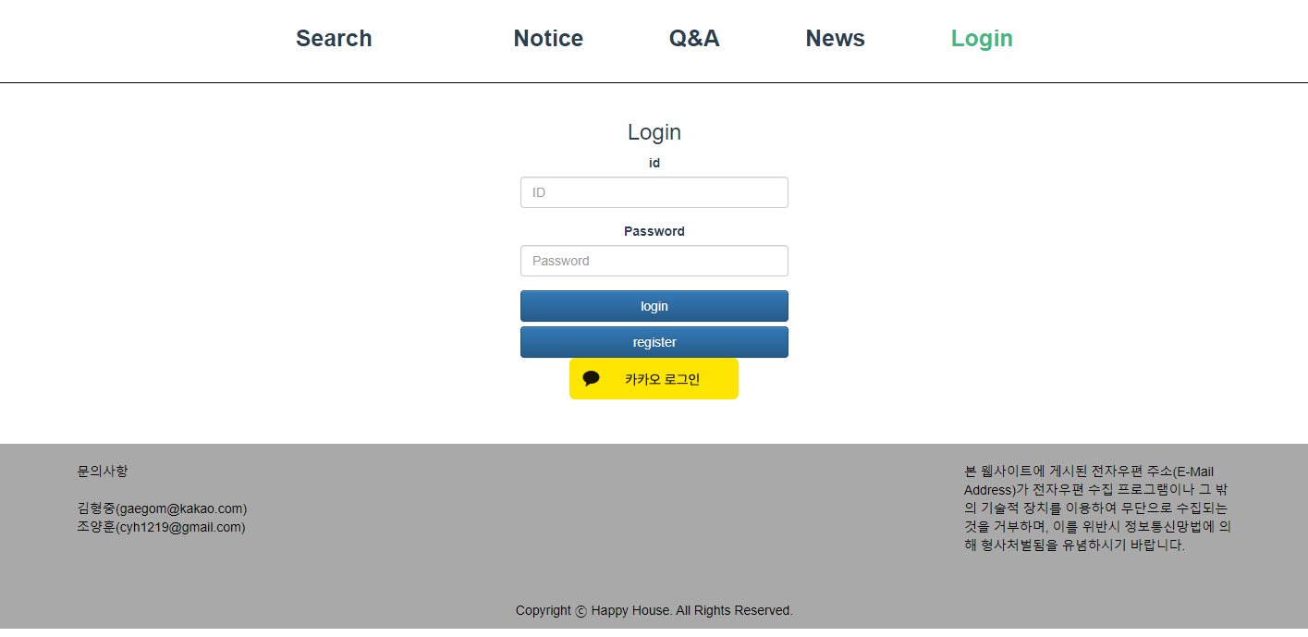
모자라지만 착한 친구들
화면구현( 로그인)

Slide 8
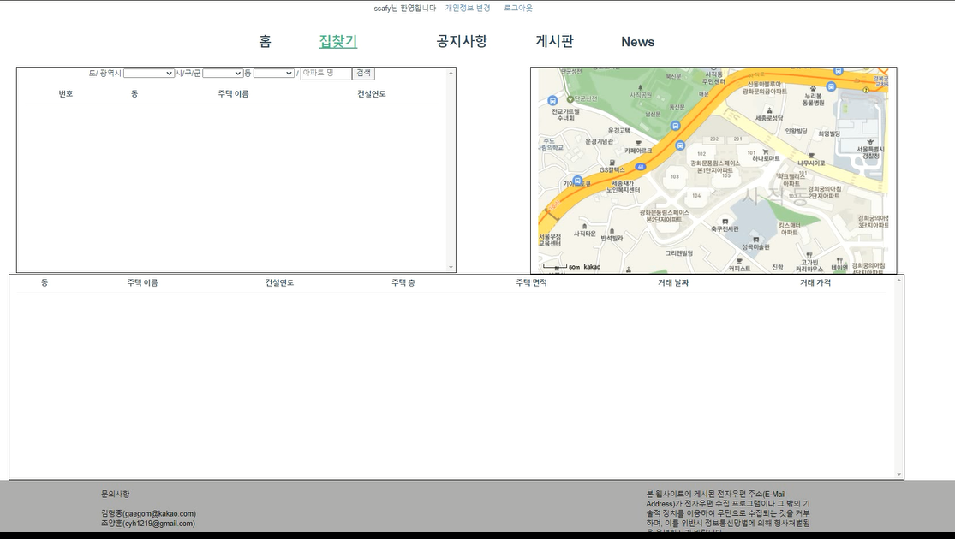
모자라지만 착한 친구들
화면구현( 집 검색)
J S P

Slide 9
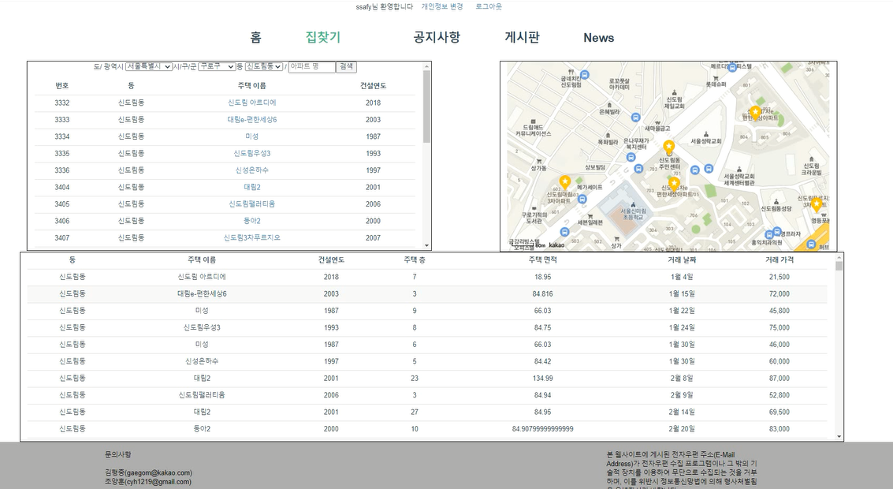
모자라지만 착한 친구들
화면구현( 집 검색)
J S P

Slide 10
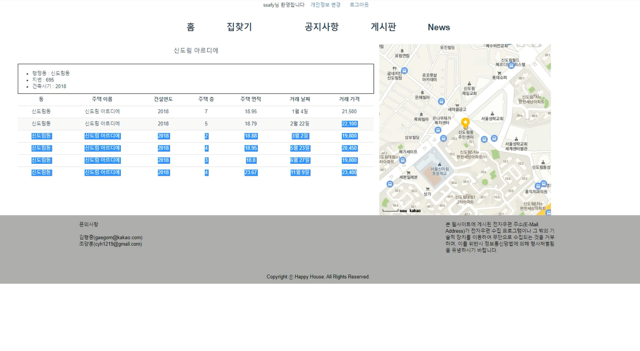
모자라지만 착한 친구들
화면구현( 집 검색)
J S P

Slide 11
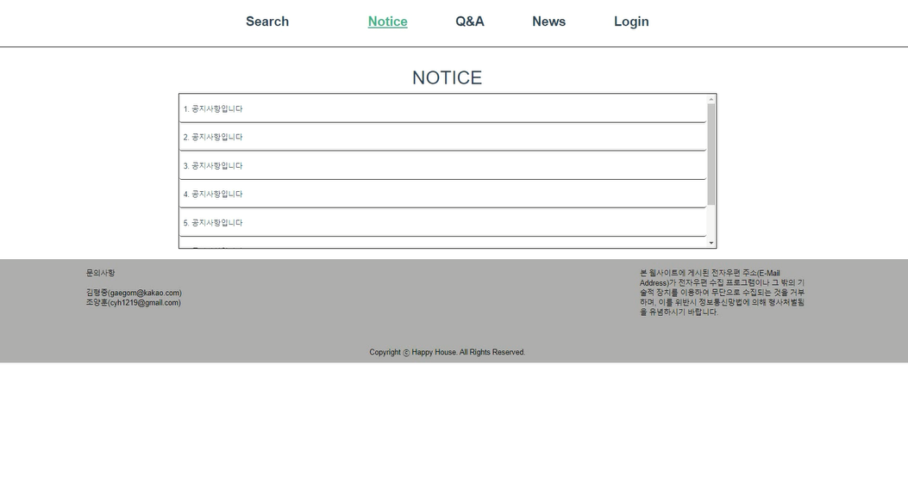
모자라지만 착한 친구들
화면구현(공지사항)
J S P

Slide 12
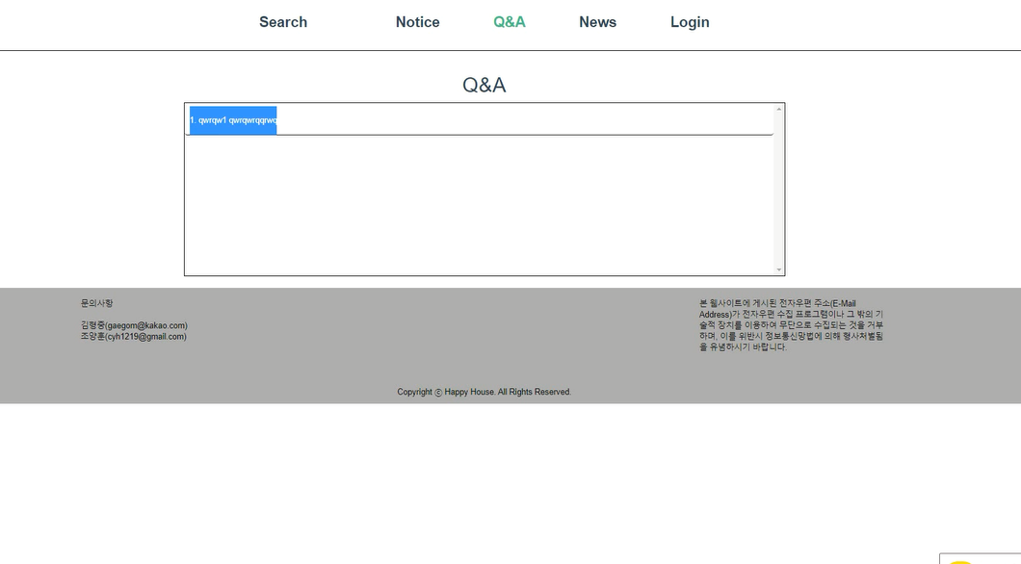
모자라지만 착한 친구들
화면구현( 질문 게시판)
J S P

Slide 13
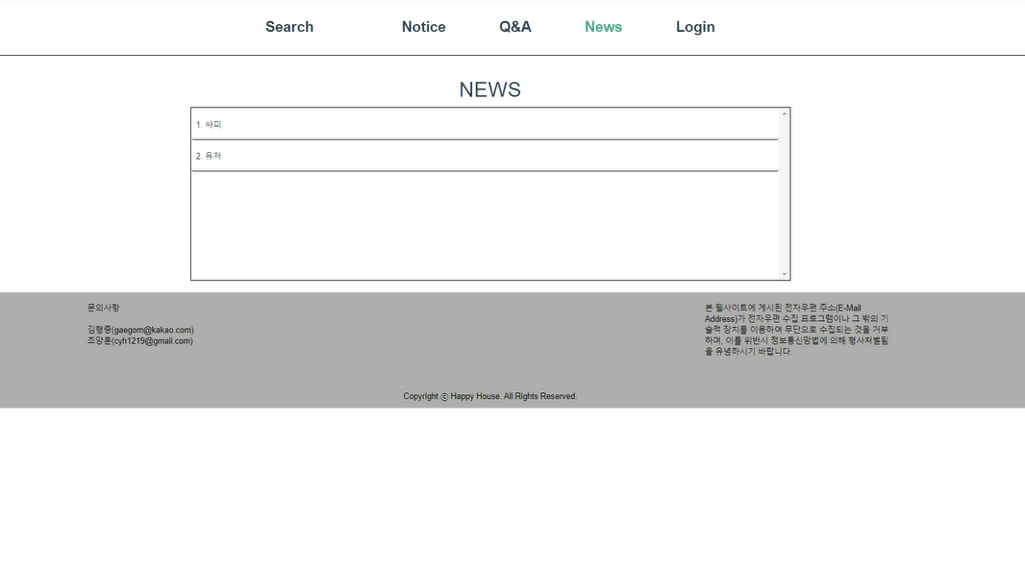
모자라지만 착한 친구들
화면구현( 뉴스 게시판)
J S P

Slide 14




J S P
모자라지만 착한 친구들
개발 환경
5
Bootstrap
Spring
Vue
MySQL

Slide 15
J S P
전체 시스템 구조도
모자라지만 착한 친구들
6
Front-End
Back-End
Restful 서버(Spring)
HTML (Vue)
My-batis
DB (MySQL)
동기 서버(Spring)

Slide 16
J S P
모자라지만 착한 친구들
작품 시연
7

Slide 17






J S P
적용 패턴 및 핵심 알고리즘
모자라지만 착한 친구들
8
kakao open API
Algorithm
Scroll Foucs
Carousel Slide
Crawling
Floating Banner

Slide 18
J S P
기대효과
모자라지만 착한 친구들
9
부동산 거래자들에게 최근 허위매물 내역을 제공하여 거래에 도움을 줄 수 있다.
부동산 주변 상권 허위매물 정보를 제공하여, 구매 결정에 도움을 줄 수 있다.

Slide 19


J S P
개발 후기
모자라지만 착한 친구들
10
“웹을 한번도 해보지 못한 제가 싸피에서 교육을 들으며 프론트부터 백엔드 디비까지 활용하여 하나의 서비스를 개발 할 수 있는 지식을 얻을 수 있었으며 자신감이 생기는 계기가 되었습니다

Slide 20
모자라지만 착한 친구들
감사합니다.
12
Q n A

